Slide 1


第三章 随机向量及其分布
扬州大学数学科学学院
二维随机向量的概念
随机向量的边缘分布、条件分布与独立性
多维随机向量函数的分布

Slide 2
本章内容是第二章内容的推广
一维随机变量及其分布
多维随机变量及其分布
由于从二维推广到多维一般无实质性的困难，我们重点讨论二维随机变量 .

Slide 3
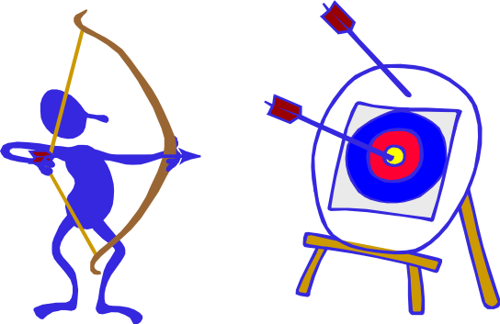
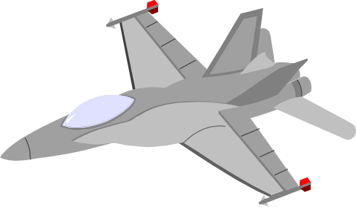
到现在为止，我们只讨论了一维r.v及其分布. 但有些随机现象用一个随机变量来描述还不够，而需要用几个随机变量来描述.
在打靶时,命中点的位置是由一对r.v(两个坐标)来确定的.
飞机的重心在空中的位置是由三个r.v (三个坐标）来确定的等等.

Slide 4
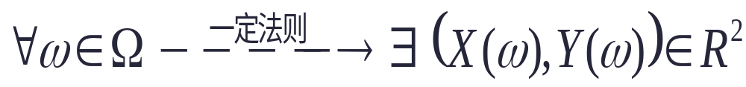
3.1 二维随机变量及其分布
一、二维随机向量与分布函数定义
定义 设Ω为随机试验的样本空间，
则称( X , Y )为二维r.v.或二维随机向量
讨论：
二维r.v.作为一个整体的概率特性
其中每一个r.v.的概率特性与整体
的概率特性之间的关系

Slide 5
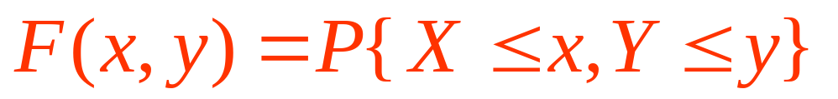
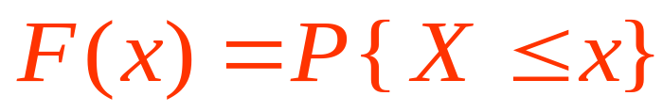


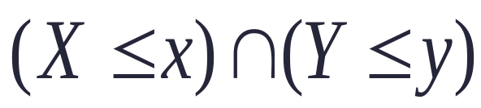
二维随机变量(X, Y )
一维随机变量X
X 和Y 的联合分布函数
X 的分布函数
注：X 和Y 的联合分布函数实际上是
的概率。

Slide 6
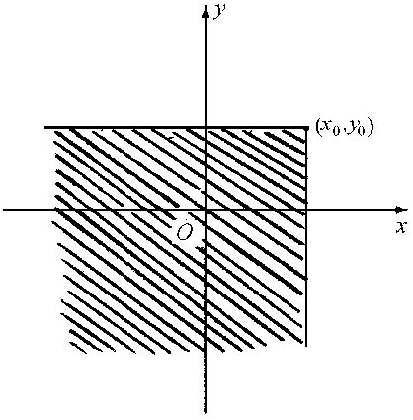
把(X,Y)看成平面上随机点的坐标.
F(x,y)——点(X,Y)落在平面上以(x,y)为顶点的左下方无限矩形区域内的概率.
见右图.

Slide 7

二维分布函数F(x,y)的四条基本性质
1.(非降性) F(x, y)对每个变量单调不减.
固定x,对任意的y₁<y₂,
F(x,y₁)≤F(x,y₂)
固定y,对任意的x₁<x₂,
F(x₁,y)≤F(x₂,y)
2. (有界性)∀ x,y∈ R¹ 有 0≤F(x,y)≤1
y
∀y∈R¹, F(-∞, y)=0,
∀x∈R¹, F(x, -∞)=0,
F(-∞,-∞)=0,
F(+∞,+∞)=1.
x

Slide 8
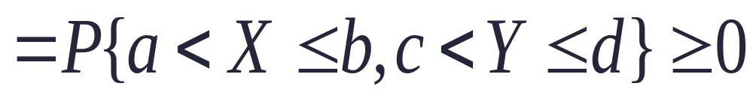
3. (右连续性)
F (x₀ , y₀) = F (x₀+ 0 , y₀ )
F (x₀ , y₀) = F (x₀ , y₀ + 0 )
4.
对于任意 a < b , c < d
F (b,d) – F (b,c) – F (a,d) + F (a,c) ≥ 0
事实上
d
F (b,d)
– F (b,c)
– F (a,d)
+ F (a,c)
c
a
b

Slide 9
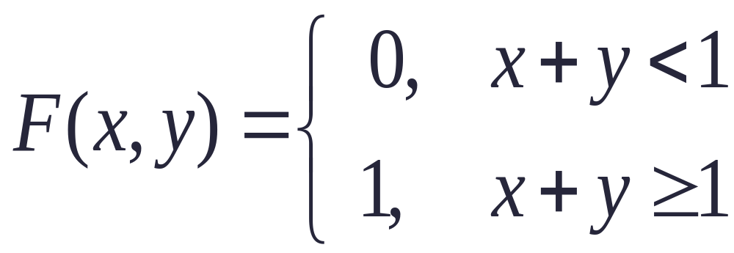
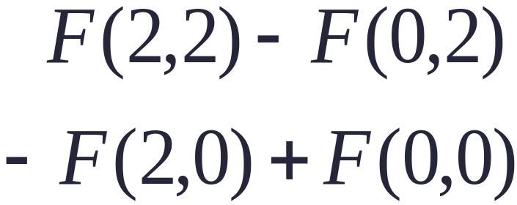
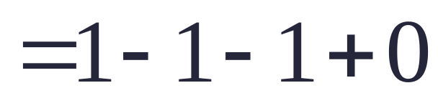
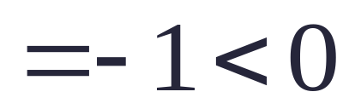
例1 设
讨论F (x, y)能否成为二维r.v.的分布函数？
y
解
(2,2)
(0,2)
•
•
(0,0)
(2,0)
•
•
x+ y = 1
x
故F(x, y)不能作为某二维 r.v.的分布函数.

Slide 10
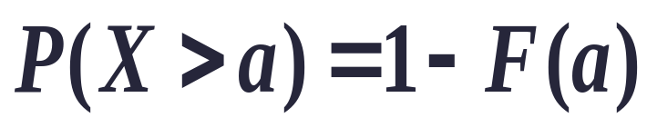
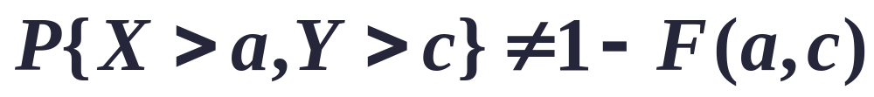
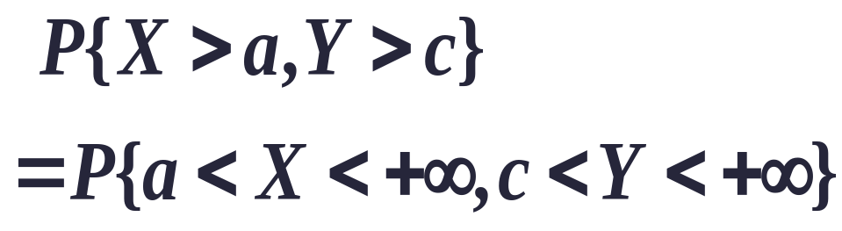
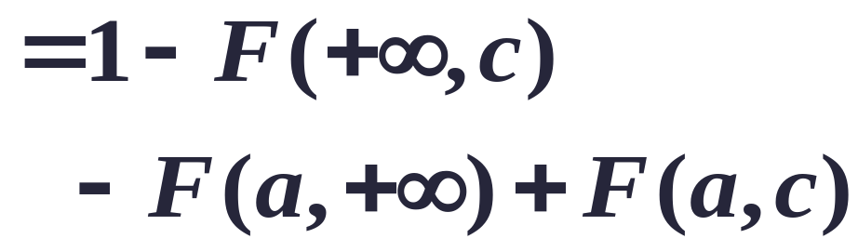
注意 对于二维 r.v.
(a,+∞)
(+∞,+∞)
y
c
(a,c)
(+∞,c)
a
x

Slide 11
二、二维离散型 r.v.及其概率特性
定义 若二维 r.v.(X ,Y )所有可能的取值
为有限多个或无穷可列多个, 则称
(X ,Y ) 为二维离散型 r.v.
要描述二维离散型 r.v.的概率特性及
其与每个 r.v.之间的关系常用其联合
概率分布和边缘概率分布

Slide 12
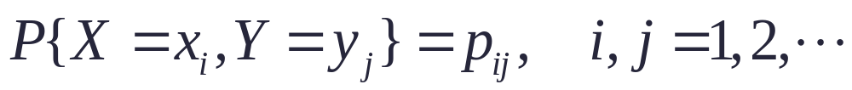

联合分布律
设(X,Y)的所有可能取值为(x_{i}, y_{j})(i, j=1,2,…),则称
为二维 r.v.( X ,Y ) 的联合概率分布,简称 概率分布或分布律
( X ,Y )的分布列也可由以下矩阵表格表示.
Y
y₁
y₂
…
X
x₁
p₁₁
p₁₂
…
x₂
p₂₁
p₂₂
…

Slide 13
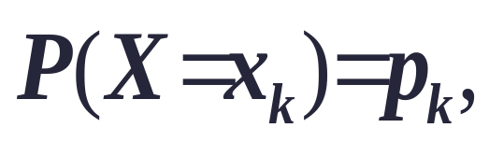
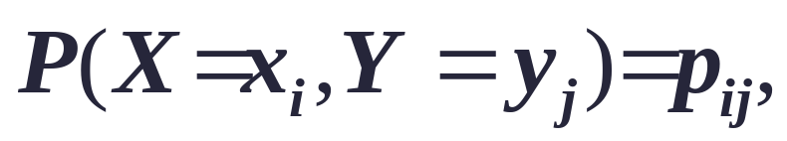

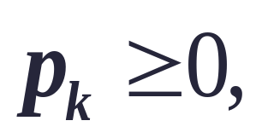
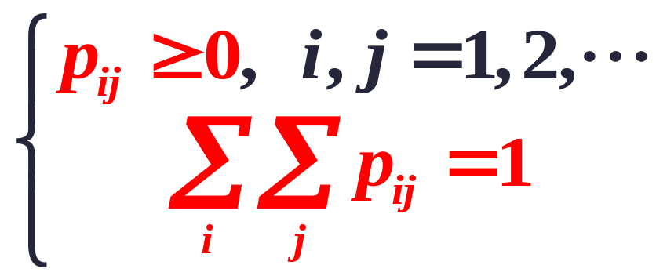
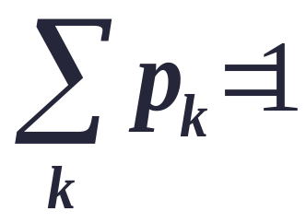
二维随机变量（X,Y）
一维随机变量X
离散型
离散型
X 和Y 的联合概率分布
X的概率分布
k=1,2, …
i, j =1,2, …
k=1,2, …

Slide 14
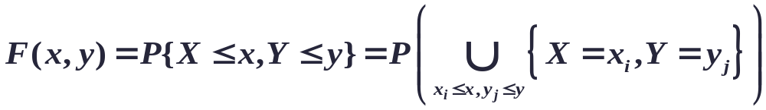
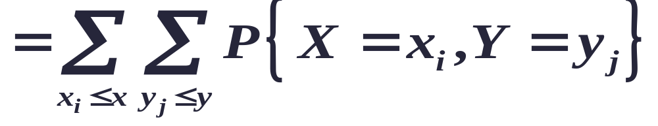
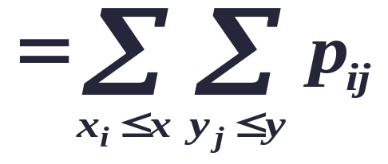
二维离散 r.v.的联合分布函数
设二维离散型随机向量(X,Y)的分布律为
p_{ij} i=1,2, … ; j=1,2, … .
于是 (X,Y)的分布函数

Slide 15
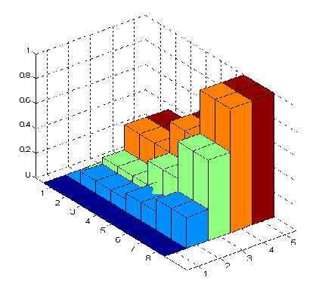
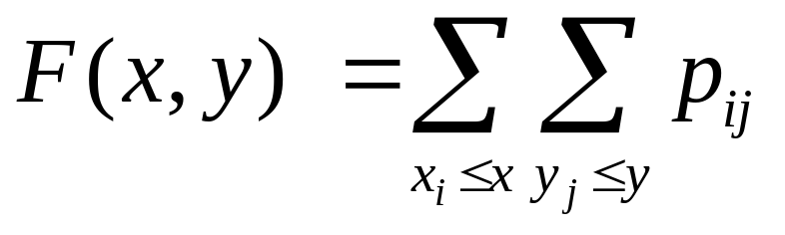

Slide 16
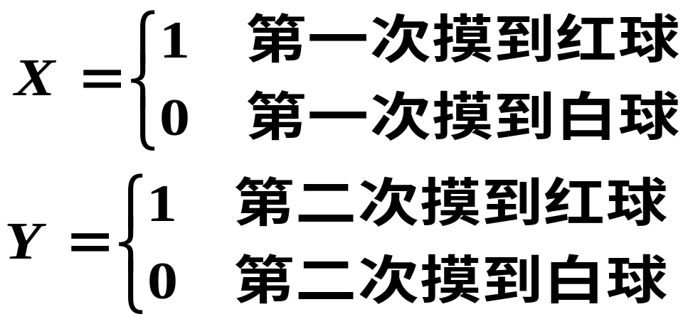
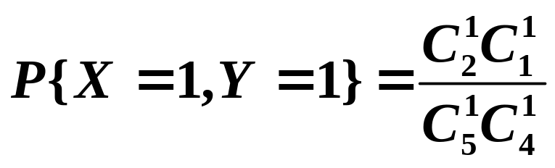
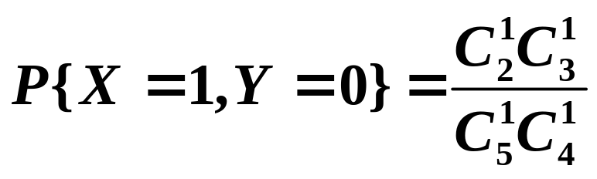
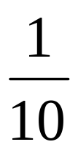
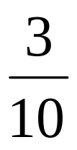
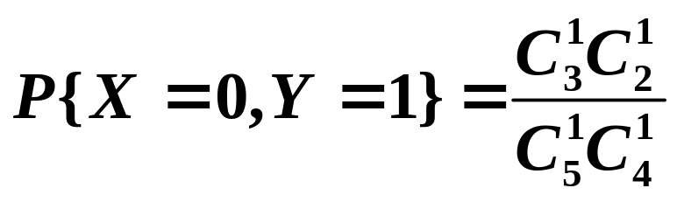
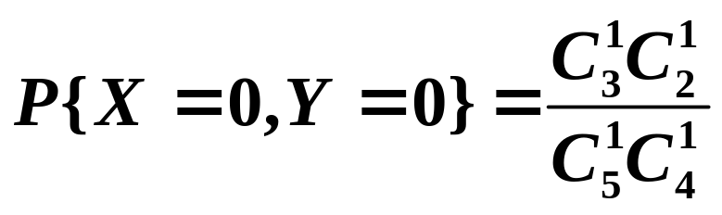
例2. 袋中有两只红球,三只白球,现不放回摸球二次,令
求(X,Y)的分布律.
Y
1 0
X
1
0

Slide 17
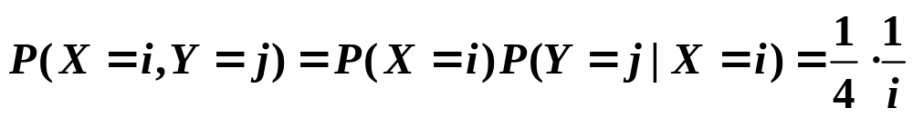

例3.设r.v.X 在1,2,3,4中等可能取值,另一r.v.Y在1到X中等可能取值,求 r.v.( X, Y )的分布律。
解：
(i=1,2,3,4, j≤i)
X Y | 1 | 2 | 3 | 4
1 |  | 0 | 0 | 0
2 |  |  | 0 | 0
3 |  |  |  | 0
4
1/4
1/8
1/8
1/12
1/12
1/12
1/16
1/16
1/16
1/16

Slide 18
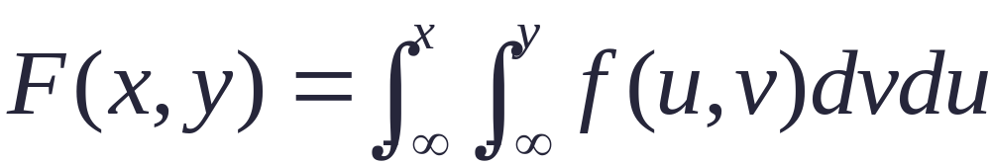
三、二维连续 r.v.及其概率特性
定义 设二维 r.v.( X ,Y )的分布函数为
F(x ,y ),若存在非负可积函数 f (x,y) ,
使得对于任意实数 x , y 有
则称( X ,Y ) 为二维连续型 r.v.
f (x,y) 为( X ,Y ) 的联合概率密度函数
简称概率密度函数简记 p.d.f.

Slide 19
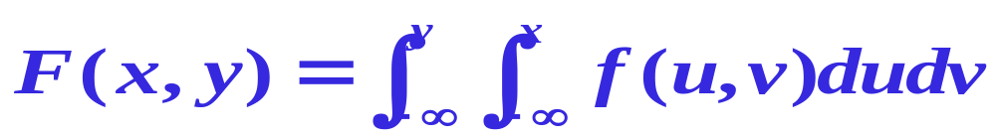
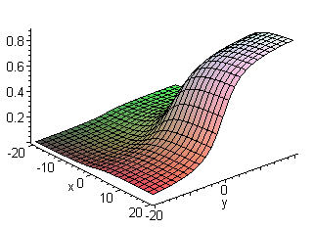

Slide 20
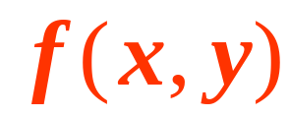

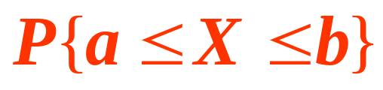
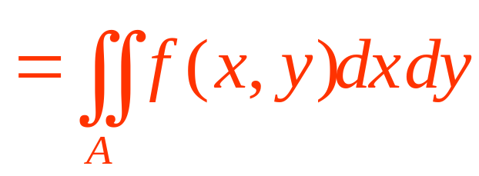
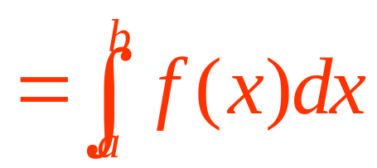

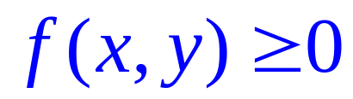
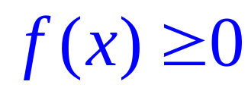
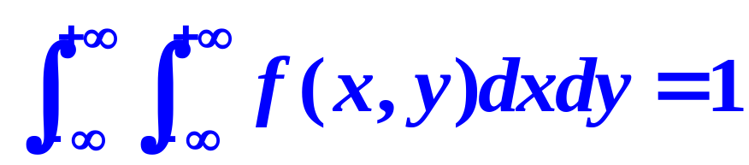
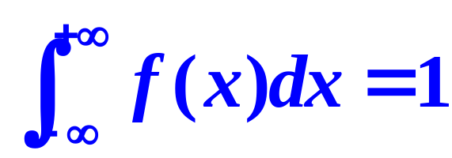
二维随机变量（X,Y）
一维随机变量X
连续型
连续型
X和Y 的联合密度函数
X的密度函数
f(x)

Slide 21
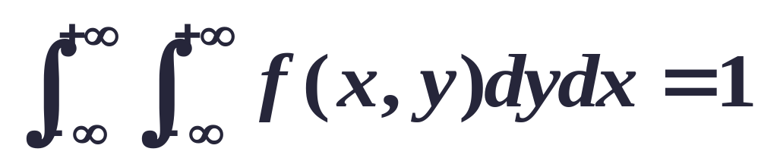
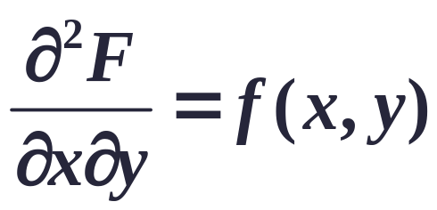
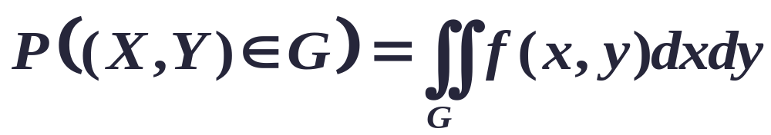
联合密度与联合分布函数的性质
1 f(x, y)≥0;
2
除 p.d.f. 的一般性质外还有下述性质
3 在f(x, y)的连续点处
4 P( X = a ,Y = b ) = 0
P( X = a ,- ∞ < Y < + ∞ ) = 0
P(- ∞ < X < + ∞, Y= a ) = 0
若G 是平面上的区域，则

Slide 22
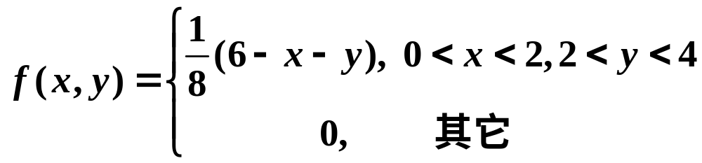






例4 设(X,Y)的 概率密度
求:
解:

Slide 23










Slide 24






例5 设(X,Y)的密度函数
(1)试确定常数c;(2)求分布函数F(x,y);(3)求P(Y≤X).
解:(1)由
得 c=2

Slide 25







(2)

Slide 26







(3)
y
y=x
0
x
=…

Slide 27




例6 设(X,Y)的概率密度函数为(其中A是常数).
(1)求常数 A ; (2)求(X,Y)的分布函数.
解:(1)

Slide 28





(2)F(x,y)=

Slide 29

四、常用分布
I.均匀分布 设G 是平面上的有界区域, 面积为S, 若r.v.( X ,Y ) 的联合p.d.f. 为
则称(X,Y)服从区域G上的均匀分布, 记U(G).
若(X,Y)服从G上的均匀分布，其特征性质为
(1) (X,Y)落在G中某一区域A内的概率P{(X,Y)∈A}与A的面积成正比而与A的位置和形状无关.
(2) P{(X,Y)∈A}= A的面积/S

Slide 30




例6 设(X ,Y ) ~
上的均匀分布,求(1)f (x, y); (2)P(Y>X² ); 3)(X,Y)在平面上的落点到y 轴距离小于0.3的概率.
解 (1)
y
y = x²
(2)
y=x
1
G
=1/3
0
1
x

Slide 31

(3)
y
y = x
1
0
0.3
1
x

Slide 32


II. 二维正态分布
若r.v.( X ,Y ) 的联合概率密度函数为
则称( X ,Y ) 服从参数为μ₁,σ₁²,μ₂,σ₂²,ρ 的
正态分布, 记作( X ,Y ) ~ N(μ₁,σ₁²;μ₂,σ₂²;ρ )
其中σ₁,σ₂>0, -1< ρ < 1 .

Slide 33
Clear[f,x,y]
f[x_,y_]:=Exp[-(x^2+y^2)/2]/(2Pi)
Plot3D[f[x,y],{x,-3,3},{y,-3,3},ViewPoint->{-2.869, 1.790, 0.110},
AspectRatio->0.6,PlotPoints->30];

Slide 34

二维正态分布图

Slide 35


Slide 36

二维正态分布剖面图

Slide 37


正态分布的边缘分布仍为正态分布

Slide 38
总结
一、二维随机向量与分布函数定义
二、二维离散型 r.v.及其概率特性
三、二维连续 r.v.及其概率特性
四、常用分布
I.均匀分布
II.二维正态分布

Slide 39

作业：P135-136
6, 12

